Slide 1


Naiwny klasyfikator Bayesa
Twierdzenie Bayesa
P(C) - prawdopodobieństwo wystąpienia klasy C
P(X|C) - prawdopodobieństwo, że X należy do klasy C,
P(X) - prawdopodobieństwo wystąpienia przykładu X

Slide 2
Naiwny klasyfikator Bayesa
Założenie: Atrybuty definiujące klasę są niezależne.
Powyższe założenie redukuje obliczenia
Jeśli założenie jest spełnione, naiwny klasyfikator Bayesa jest optymalny
Klasyfikator Bayesa jest zadziwiająco dokładny.
Używany do rozpoznawania spamu

Slide 3
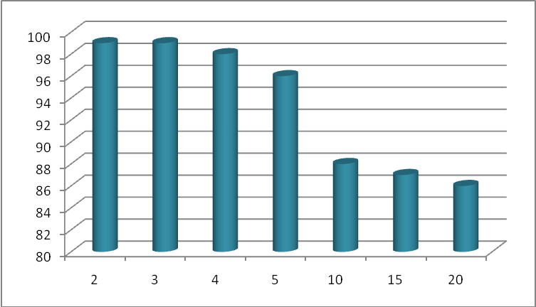
Naiwny klasyfikator Bayesa

